Slide 1
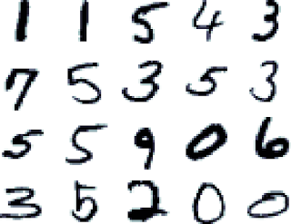

Digit Recognizer Kaggle
Autor: Andrés Herrera Poyatos
Repositorio en GitHub con el código:
https://github.com/andreshp/Kaggle

Slide 2
Digit Recognizer Kaggle
¿Qué es Kaggle?
Digit Recognizer
Resolviendo el problema
¿Qué hacer en primer lugar?
Visualización
Preprocesamiento
Deep Learning

Slide 3
Digit Recognizer Kaggle
¿Qué es Kaggle?
Digit Recognizer
Resolviendo el problema
¿Qué hacer en primer lugar?
Visualización
Preprocesamiento
Deep Learning

Slide 4

¿Qué es Kaggle?
Kaggle es una plataforma web que mantiene competiciones de análisis de datos.
Reconocidas empresas patrocinan competiciones con premios en metálico.
¡Participan los mejores científicos de datos del mundo¡

Slide 5
Digit Recognizer Kaggle
¿Qué es Kaggle?
Digit Recognizer
Resolviendo el problema
¿Qué hacer en primer lugar?
Visualización
Preprocesamiento
Deep Learning

Slide 6
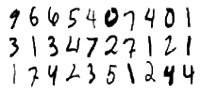
Digit Recognizer
Desarrollar un reconocedor de dígitos es uno de los problemas clásicos de la ciencia de datos.
Sirve de benchmark para probar los nuevos algoritmos. ¡Ni un humano acierta el 100%!
Aplicación práctica: detección de matrículas, conversión de escritura a mano en texto …
9 6 6 6 4 0 7 4 0 1
3 1 3 4 7 2 7 1 2 1
1 7 4 2 3 5 1 2 4 4

Slide 7
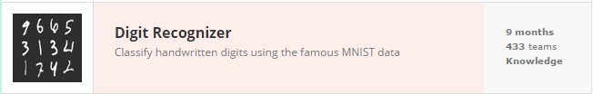
Digit Recognizer
Kaggle mantiene una competición pública:
Datos a analizar: MNIST DATA
http://www.kaggle.com/c/digit-recognizer
http://yann.lecun.com/exdb/mnist/

Slide 8

Digit Recognizer
Data Set:
Training Set: 42.000 Imágenes
Test Set: 28.000 Imágenes
Imagen:
10 clases: 0, 1, 2, 3, 4, 5, 6, 7, 8, 9
28x28 píxeles
Ejemplo:
Puntuación para la clasificación general: índice de acierto sobre un 25% del Test Set.

Slide 9
Digit Recognizer Kaggle
¿Qué es Kaggle?
Digit Recognizer
Resolviendo el problema
¿Qué hacer en primer lugar?
Visualización
Preprocesamiento
Deep Learning

Slide 10
1. ¿Qué hacer en primer lugar?
Respuesta:
Probar los algoritmos más conocidos para usarlos como benchmark
KNN con k = 10 0.96557 en Kaggle
Random Forest con 1000 árboles 0.96829 en Kaggle
Optimizar los parámetros de un algoritmo sencillo
Cross Validation sobre KNN para encontrar el mejor valor de k.
Solución: K=1 0.97114 en Kaggle

Slide 11

2. Visualización
Media de todas las imágenes del training set por clases:
Observación: Incluso las medias no están centradas (ver 6 y 7). Esto provoca problemas para clasificarlas correctamente.
Solución: Preprocesamiento

Slide 12


3. Preprocesamiento
Idea: Eliminar las filas y columnas de píxeles en blanco.
Problema: Las nuevas imágenes tienen diferentes dimensiones.

Slide 13

3. Preprocesamiento
Solución: Redimensionar las imágenes a 20x20 píxeles (tras el proceso anterior la imagen más grande tiene esa dimensión)
Media de las imágenes del training set preprocesadas:
¡Todas están centradas!
KNN con k=1 sobre los datos preprocesados 0.97557 en Kaggle

Slide 14

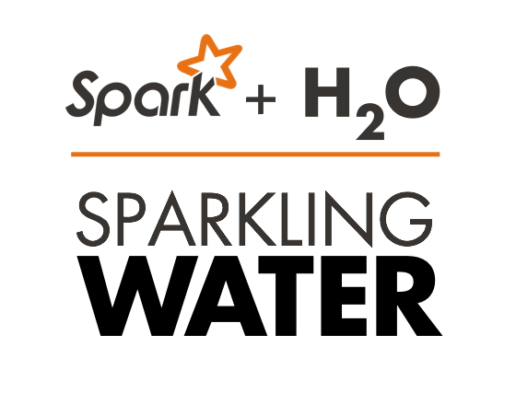

4. Deep Learning
Deep Learning es un algoritmo de aprendizaje basado en redes neuronales que proporciona muy buenos resultados en el área de Pattern Recognition (Reconocimiento de patrones).
Buena librería de Deep Learning: h2o
Soporte para R, Hadoop y Spark
Récord del mundo en el problema MNIST sin preprocesamiento
Funcionamiento: Crea una máquina virtual con Java en la que optimiza el paralelismo de los algoritmos.
http://0xdata.com/
http://0xdata.com/blog/2015/02/deep-learning-performance/

Slide 15
4. Deep Learning
Tiempo de Ejecución: 2.5 horas de cómputo con un Procesador Intel i5 a 2.5 GHz.
Resultados conseguidos:
Deep Learning 0.98229 en Kaggle
Preprocesamiento + Deep Learning 0.98729 en Kaggle
¡Recordad que nuestro primer resultado era 0.96557!

